Slide 1



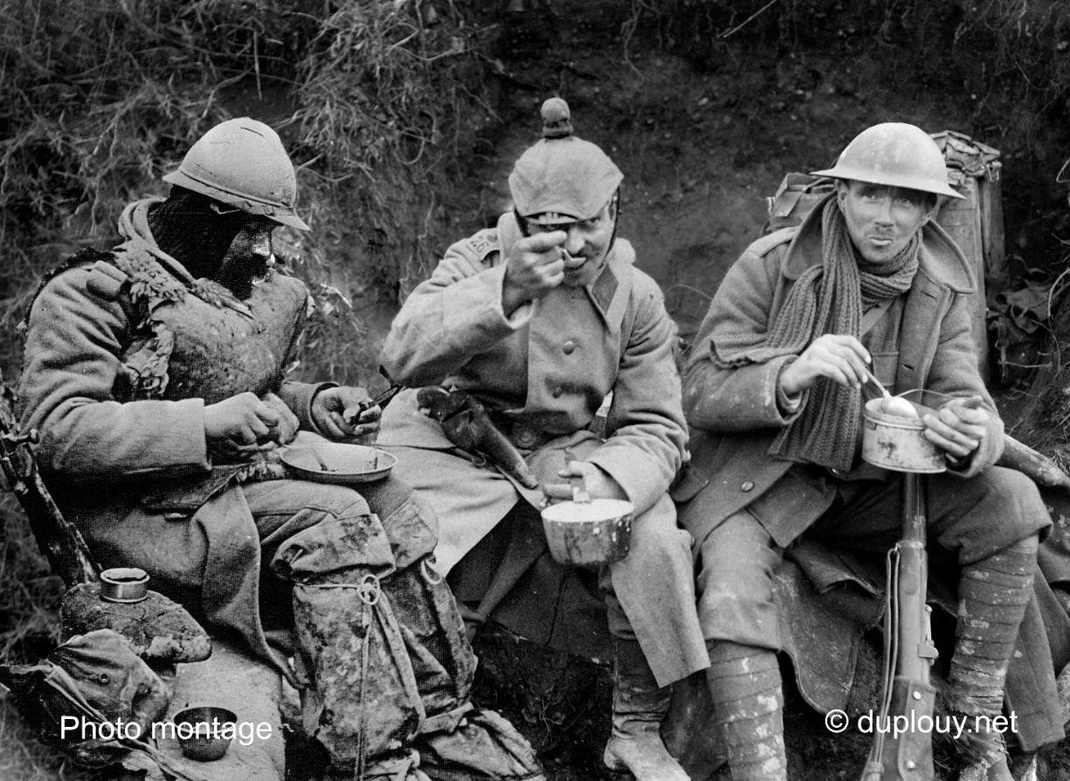

La Délégation générale du Souvenir Français
de la Nièvre
La Section des Membres de
la Légion d’Honneur de la Nièvre
La Mairie de la Ville de Nevers
Ont l’honneur de vous inviter à assister à la conférence
de Monsieur Nicolas-Jean Brehon*
sur le thème:
« Nourrir au Front, alimentation et ravitaillement
des soldats de 14-18 »
Le 12 novembre à 18h00 au Palais Ducal à Nevers
*commissaire de l’exposition, conseiller honoraire du Sénat. A fait l'essentiel de sa carrière à la commission des finances et à la commission des affaires européennes. Chroniqueur au Monde pendant onze ans.
LE REPAS IMPROBABLE D’UN COMBATTANT FRANÇAIS,ALLEMAND ET BRITANNIQUE
rsvp: mnrbrnrd@gmail,com

